Slide 1
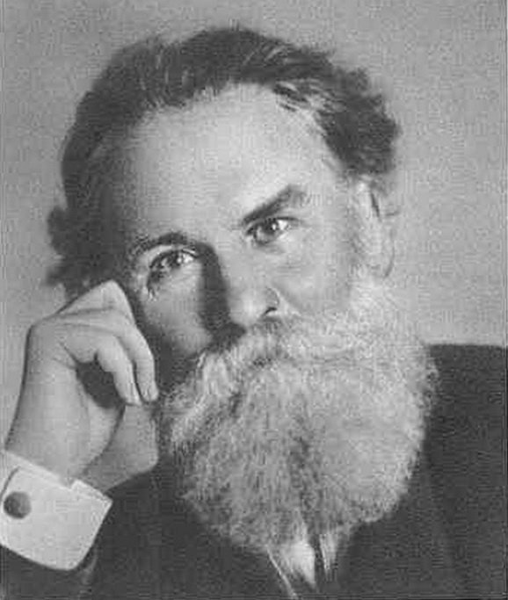
Владимир Галактионович Короленко (1853- 1921)
русский писатель украинско-польского происхождения, журналист, публицист.

Slide 2
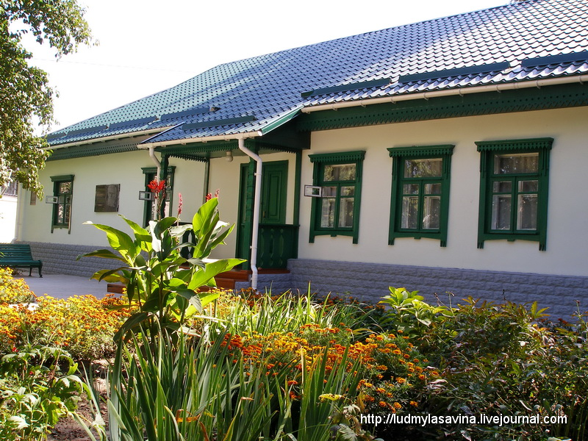
Родился в г. Житомире
Дом- музей Короленко в г. Житомире

Slide 3

Свою учёбу маленький Володя начинал с пансионата в Польше, потом были годы учебы в Житомире. Когда отца по долгу его службы перевели в Ровно, Володя поступил учиться здесь же в училище.
Ещё совсем юным мальчиком увлекся литературой, мечтал выучиться на адвоката.
Короленко знал русский, польский и украинский языки, посещал православный и католический храмы.

Slide 4
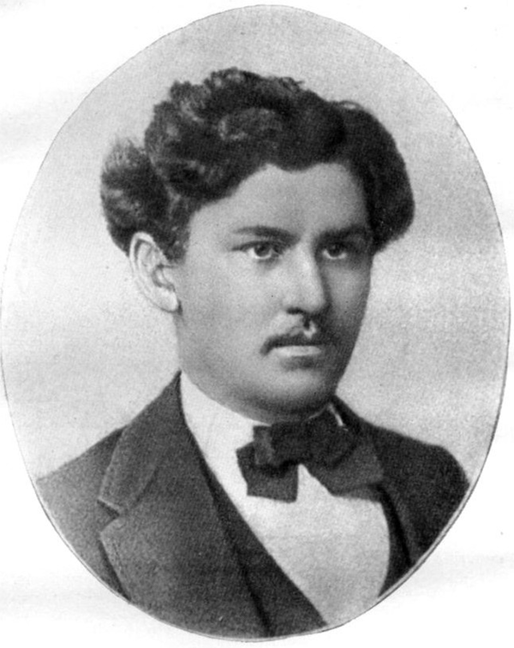
Учеба Отец умер, когда Владимиру было только тринадцать лет, и семья осталась без средств к существованию. Вскоре семья переехала в город Ровно, где Короленко начал учиться в реальной гимназии. Короленко окончил гимназию с серебряной медалью и приехал в Петербург, чтобы учиться.

Slide 5
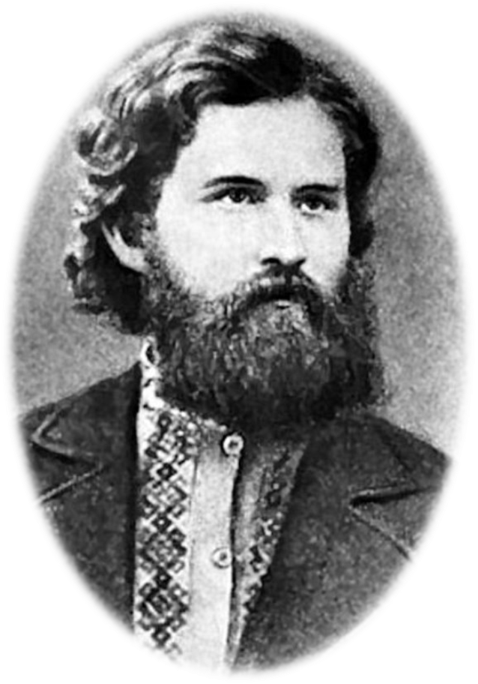
Петербург Материальные трудности мешали учебе: пришлось добывать деньги случайными заработками. Короленко раскрашивал ботанические атласы, читал корректуру и переводил.

Slide 6

В книге «Слепой музыкант» В.Г.Короленко пишет о жизни слепого человека с первого дня его жизни.
Слепые – особенные люди, которые благодаря своей воле не сдаются, стараются жить в мире зрячих людей.
Важно, чтобы у человека был стержень, который не позволит ему упасть духом.

Slide 7
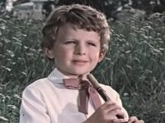
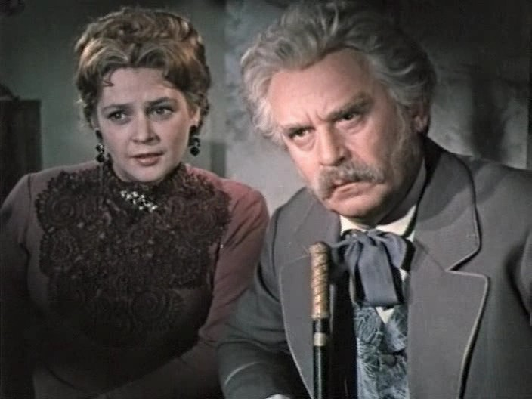
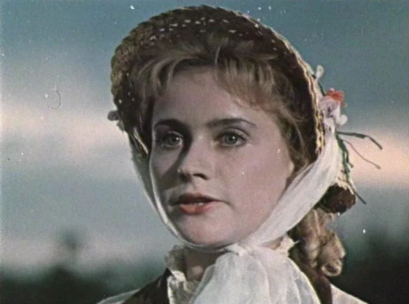
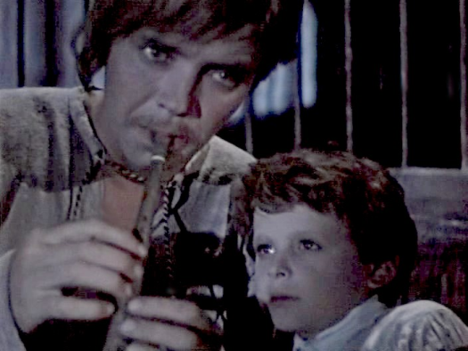
Повесть «Слепой музыкант»
Главные герои
Петр – родился в богатой семье Попельских , слепой музыкант .
Анна – мать Пети. Очень любит сына
Максим – дядя Петруся, брат его матери.
Эвелина – возлюбленная Петра
Пан Попельский – муж Анны Михайловны.
Иохим – конюх

Slide 8
Глава первая
Ночью в одной богатой семье Юго-западного края родился мальчик. Ребенок очень сильно кричал, и его мать Анна Михайловна Попельская сразу почувствовала что-то неладное. Слова бабки о том, что все новорожденные плачут, мало ее успокоили.
Через несколько недель предчувствие беды подтвердилось. Анна Михайловна стала замечать, что ее новорожденный не реагирует на лучи света, что-то все время ищет ручками. Когда доктор внимательно осмотрел глаза мальчика, то констатировал, что ребенок родился слепым.

Slide 9
Мальчика назвали Петриком. Его отец был добрым помещиком, который мало говорил и целыми днями был занят делами. Вместе с Попельскими жил родной брат матери – Максим Яценко, который с молодых лет прослыл «опасным забиякой». Дядя Максим много повидал на своем веку, одно время даже примкнул к гарибальдийцам. После полученных ранений он доживал свои годы без правой ноги и с сильно поврежденной левой рукой.

Slide 10

Глава вторая
В пять лет Петрик уже достаточно хорошо ориентировался в своем доме. Со стороны сложно было даже предположить, что ребенок ничего не видит. Могло лишь показаться, что мальчик более сосредоточен, чем другие дети.
Как-то Петрик услышал звук свирели и долго был под впечатлением от этой мелодии. На народном инструменте играл конюх Иохим. После этого случая мальчик стал часто заходить на конюшню, чтобы послушать новые и такие приятные звуки.

Slide 11
Анна Михайловна стала ревновать сына к конюху. Она решила купить пианино и сыграла для Пети пьесу. Однако мальчик не воспринял сложное музыкальное произведение. Это сильно расстроило мать, но не сломило. Каждый вечер, когда мальчик засиживался у Иохима и наслаждался звучанием дудки, Анна Михайловна садилась за пианино и наигрывала простые, но красивые мелодии. Их слышали Иохим с Петриком и все чаще увлекались звучанием инструмента.

Slide 12
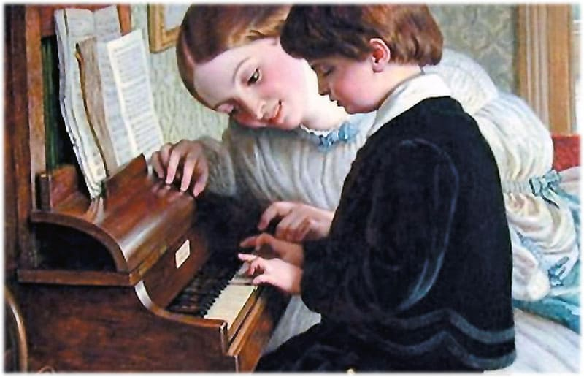
Однажды Петя пробрался в комнату, где стоял этот загадочный музыкальный инструмент, и начал его изучать.

Slide 13
Дядя стал все чаще присматриваться к своему племяннику, который тоже был инвалидом, только с рождения. Максим решил позаботиться о малыше, развить в нем сильные качества, хотя бы частично компенсировать его слепоту силой воли
Он посоветовал своей сестре не слишком опекать ребенка, а предоставить тому возможность развиваться свободно, как все дети.

Slide 14
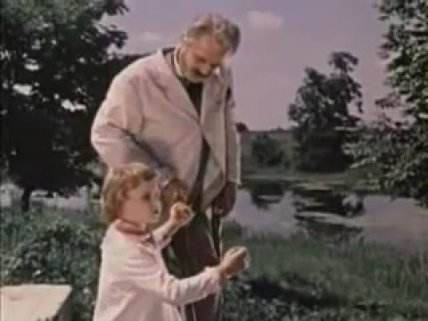
Постепенно мальчик привыкал к окружающим звукам, а когда научился говорить, стал жадно расспрашивать маму и дядю обо всех предметах и животных. Петрика очень интересовало, как они выглядят?
Дядя Максим пришел к выводу, что слепота мальчика – не простая случайность, она дана ребенку для реализации необыкновенных способностей, в скором времени будет понятно каких.

Slide 15
Глава третья
Дядя Максим продолжал серьезно заниматься воспитанием Пети, что приносило свои плоды. В шестилетнем возрасте мальчик уже мог сам убрать в своей комнате и даже ездить верхом на лошади. В этом свою помощь оказывал конюх Иохим. Однако друзей-ровесников у Петрика практически не было, хотя сельские ребята приходили к нему в гости. Им было забавно слушать истории слепого паныча.

Slide 16
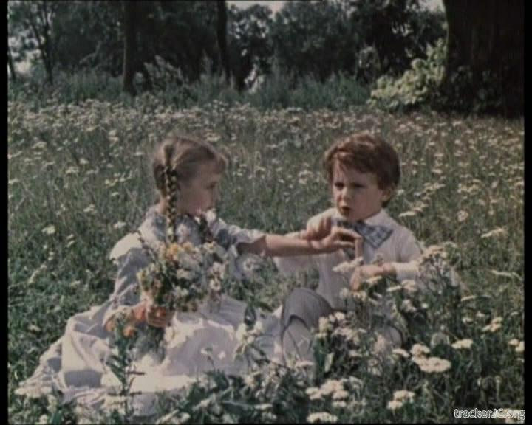
Вскоре в имении, которое было расположено по соседству, поселилась чета Яскульских. Их девочка Эвелина была почти одних лет с Петей. Она большую часть времени проводила в уединении, вела себя здраво и рассудительно, как взрослая женщина.
Первое знакомство Эвелины с Петриком у реки получилось неудачным.

Slide 17
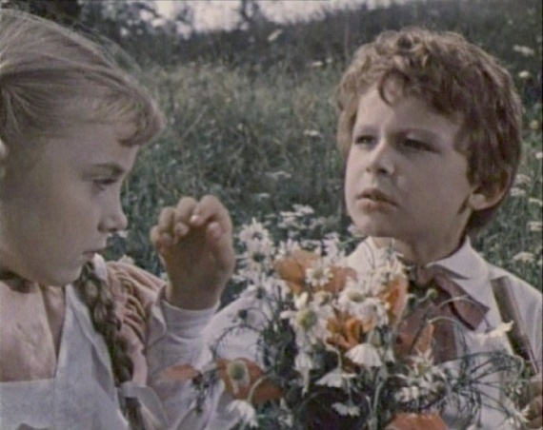
Мальчик не любил, когда кто-то внезапно нарушал его одиночество, и прогнал Эвелину. Однако через несколько дней дети встретились вновь. На этот раз у них завязался разговор.
Во время общения Петя стал ощупывать лицо Эвелины руками. Девочку это напугало. Она поняла, что ее новый знакомый ничего не видит.
На следующий день Эвелина сама пришла в гости к Петрику. С тех пор дети стали дружить и вместе заниматься под руководством дяди Максима.

Slide 19
Глава четвертая
В семье мальчика дружбе Петруся и Эвелины очень обрадовались. Здесь посчитали, что эта умная и нравственная девочка сможет хоть частично облегчить сложную жизнь инвалида.
Тем временем Петрик подрастал. Вскоре в его мировоззрении стали намечаться изменения, о которых дядя Максим раньше не догадывался. Теперь Яценко стал понимать, что далеко не полностью знает своего подопечного, особенно его богатый внутренний мир. Максим пытался как-то воспрепятствовать душевным исканиям и эмоциональным порывам подростка. Он считал, что инвалиду будет гораздо легче жить в удобном и понятном измерении.

Slide 20
Но мать Пети поняла, что в ее ребенке будут все чаще раскрываться особенности слепого человека, о которых зрячие даже не догадываются. И с этому никак нельзя воспрепятствовать.
Однажды мальчик вбежал в комнату матери и рассказал сон, в котором отчетливо видел ее и дядю Максима.

Slide 21
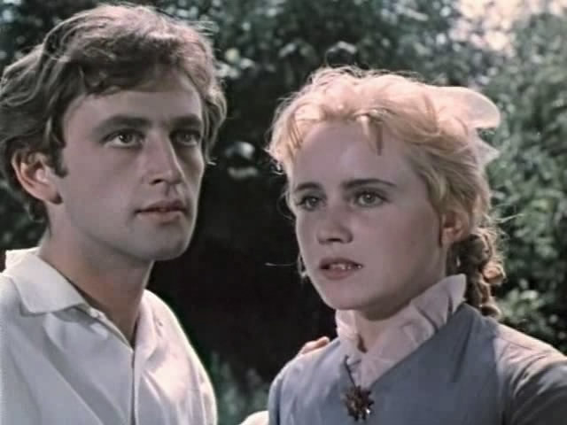
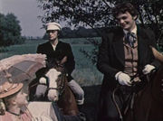
Глава пятая
Прошло еще несколько лет. Эвелина и Петр стали уже молодыми людьми, им хотелось каких-то новых впечатлений, но жизнь в усадьбе была скучной и однообразной.
Чувствовал это и дядя Максим. Чтобы как-то развеять скуку, он пригласил в гости своего старого товарища Ставрученко, который жил в семидесяти верстах от их усадьбы. Ставрученко приехал в гости с сыновьями-студентами.

Slide 22
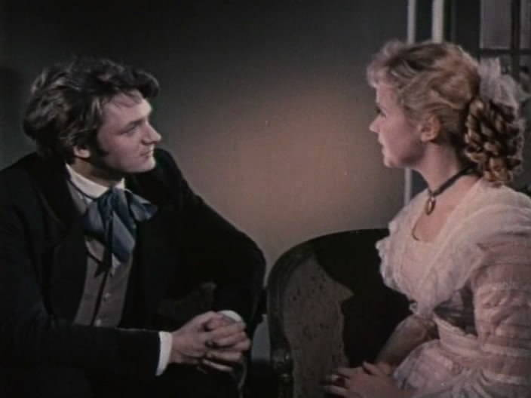
Молодые люди живо обсуждали различные вопросы, много внимания уделяли Эвелине, а вот Петра вроде и не замечали. Такое отношение больно ранило самолюбие слепого юноши, но он долгое время старался не подавать виду.

Slide 23
Однако во время одной беседы Петру стало совсем тоскливо и одиноко, он встал и куда-то ушел. Эвелина нашла друга у заброшенной мельницы. В этом месте и состоялся судьбоносный разговор молодых людей. Они признались друг другу в любви, а Эвелина первой предложила Петру обвенчаться.
После неожиданной помолвки молодые люди вернулись к гостям, где Петр сел за фортепиано. Юноша играл столь вдохновенно и красиво, что поразил своим умением всех присутствующих. Старший сын Ставрученко сказал, что юноше нужна серьезная школа, такой талант необходимо развивать.

Slide 25
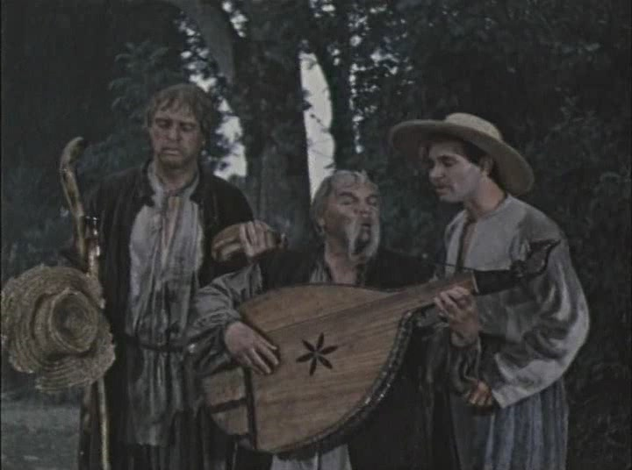
Глава шестая
Осенью Попельские нанесли
ответный визит Ставрученко.
В нескольких верстах
от их имения
находился N-ский монастырь,
куда все вместе решили поехать.
Там Петр познакомился со слепым послушником-звонарем Егорием, который внешне был удивительно похож на главного героя. Егорий также родился слепым. Он рассказал историю о послушнике Романе, который ослеп в семь лет. Петр немного позавидовал Роману, ведь тот успел узнать, что такое быть зрячим.

Slide 26
Зимой юношу терзали постоянные вопросы о смысле жизни слепых людей. Ему стало казаться, что все окружающие от него только страдают, хоть и жалеют. И так продолжалось до самой весны, когда решено было поклониться чудотворной иконе.
Она находилась в небольшом городишке верстах в шестидесяти от усадьбы Попельских. У входа в церквушку сидели слепые нищие и тянули заунывную песню. Петр сначала сильно их испугался, но затем справился с нервным потрясением и подал слепым милостыню.

Slide 27
Летом Петр с Максимом поехали на бричке в Киев. Там юноша должен был взять уроки у известного пианиста. Однако по дороге путешественники встретили двух слепцов, которые держали путь в Почаев. Петр принял решение пойти вместе с этими людьми, а Максим поехал в Киев один и долго скрывал от родни поступок племянника.

Slide 28
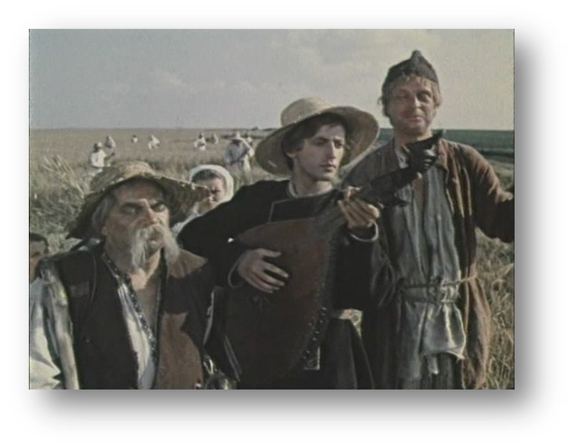
Дорога в Почаев и общение с людьми, которые были тоже лишены зрения, обогатили юношу новыми приятными впечатлениями. Он выучил и часто стал напевать песню слепцов. Хоть чудо в Почаеве не случилось, душа Петра получила свое исцеление.
Юноша вернулся домой только поздней осенью.

Slide 29
Глава седьмая
Эвелина с Петром поженились и ждали прибавления в семействе. Когда же у них родился сын, молодой отец испытал необыкновенную радость. Правда, первые дни он был очень взволнован. Петр ужасно боялся, что его ребенок родится слепым. Эта мысль постоянно мучила его, не давала покоя.
Когда же доктор внимательно осмотрел малыша и сообщил Петру, что его сын родился зрячим, наш герой на какое-то время как бы переместился в иную реальность. Он сказал матери и Максиму, что видел их, а также этот мир, такой прекрасный и неповторимый.

Slide 30
Ответ на вопросы
Кто приехали в гости?
Стравучнко приехал в гости им.
Кого Стравученко уделяли?
Они уделяли Эвелине.
Почему Петр ушел?
Потому что они не замечали Петру.
Что Эвелина предложила
Петру?
Она предложила
обвенчаться Петру
Кому Петр познакомился?
Петр познакомился Егория
Что Петр выучил?
Он выучил напевать песню слепцов
Что приносит Петру самую
большую радость в жизни?
Его сын родился зрячим

Slide 31
Спасибо за внимание

